Slide 1
Python 03
Matthieu DESTOMBES
Mail : matthieu.destombes@ynov.com
08 Mars 2021
Toulouse

Slide 2
Travaux Pratiques
Création d’un programme complet en 2 fichiers
Gestion des variables internes au programme
Gestion de l’interface utilisateur
Création d’un jeu de devinette
Utiliser les commentaires
Utiliser les doc-chaînes

Slide 3
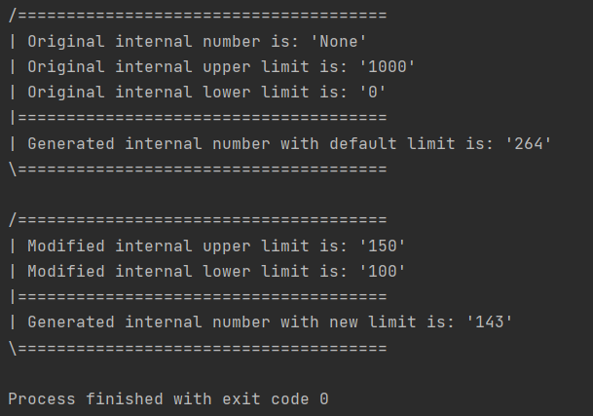
Gestion des variables internes
Objectifs
Attendu
Gérer 3 variables internes au programme
Un nombre généré de manière aléatoire entre deux bornes définies
Valeur par défaut à ‘None’
La borne supérieur
Valeur par défaut à ‘1000’
La borne inférieur
Valeur par défaut à ‘0’
Utilisation de 6 fonctions permettant
La génération, puis la récupération du nombre aléatoire en mémoire
L’affectation, puis la récupération de la borne supérieur en mémoire
L’affectation, puis la récupération de la borne inférieur en mémoire
Un programme de test dans le fichier qui permet de vérifier que les fonctions fonctionnent correctement
Affichage des valeurs par défaut en mémoire (Limites et Nombre généré)
Génération et affichage du nombre avec limites par défaut
Modification des limites supérieur (150) et inférieur (100)
Affichage des nouvelles valeurs (Limites uniquement)
Génération et affichage du nombre avec limites modifiées
Lors de l’exécution du fichier, vous devez obtenir le rendu suivant

Slide 4
Gestion des variables internes
Contraintes (Part I)
Contraintes (Part II)
Fichier python nommé « randomize_management.py »
Les 3 variables globales doivent être nommées
« internal_number »
« internal_upper_limit »
« internal_lower_limit »
Les 6 fonctions doivent être nommées
« set_internal_number »
« get_internal_number »
« set_internal_upper_limit »
« get_internal_upper_limit »
« set_internal_lower_limit »
« get_internal_lower_limit »
Aucun « print » dans les fonctions
Fonction « main » avec le programme de test
Ne doit pas s’exécuter si le fichier est importé
Toutes les affectations, modifications des variables internes doivent utiliser les fonctions définies à cet effet
Toutes récupérations des valeurs contenues dans les variables internes doivent utiliser les fonctions définies à cet effet
Toute la partie mise en forme faite avec des « print » doit-être contenue dans le programme de test

Slide 5
Gestion de l’interface utilisateur
Objectifs (Part I)
Objectifs (Part II)
Utiliser le fichier précédemment créé
Définir 8 variables internes au programme
Message de la question principale
Message de la question pour limite inférieur
Message de la question pour limite supérieur
Message indiquant la bonne réponse
Message indiquant que la valeur est supérieur
Message indiquant que la valeur est inférieur
Message indiquant le succès et le nombre de tentative
Le nombre de tentative
Utilisation de 5 fonctions permettant
L’initialisation de la partie
Le nom de la partie est donné en argument
La demande à l’utilisateur d’un nombre
La réponse de l’utilisateur doit être retournée par la fonction au format « String » (Chaîne de caractère)
La comparaison du nombre donné par l’utilisateur au nombre interne
Le nombre donné par l’utilisateur est en argument
La modification des limites supérieur et inférieur
Les nouvelles limites sont données en argument
Valeur par défaut 100 et 200
Félicitation de l’utilisateur et fin de partie
Un programme de test dans le fichier qui permet de vérifier que les fonctions fonctionnent correctement en lançant 5 parties
Process commun entre les parties
Affichage du nom de la partie
Affichage des limites
Demande du nombre à l’utilisateur jusqu’à obtention du bon nombre
Affichage du résultat de la comparaison
Affichage de la réussite
Affichage du nombre de tentative
Partie 1 avec
Valeurs par défaut
Partie 2 avec
Valeurs limites modifiées (Valeurs par défaut)
Partie 3 avec
Valeur limite inférieur modifiée en demandant à l’utilisateur
Valeur limite supérieur par défaut
Partie 4 avec
Valeur limite supérieur modifiée en demandant à l’utilisateur
Valeur limite inférieur par défaut
Partie 5 avec
Valeurs limites inférieur et supérieur modifiées en demandant à l’utilisateur

Slide 6
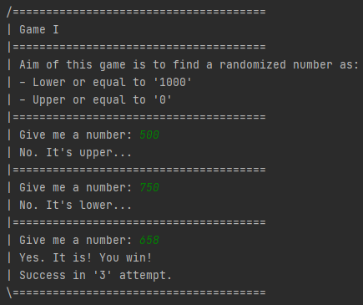
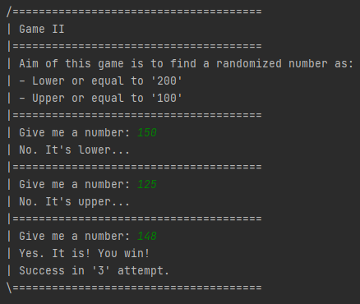
Gestion de l’interface utilisateur
Attendu (Partie 1)
Attendu (Partie 2)

Slide 7
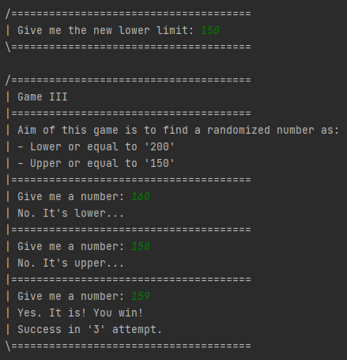
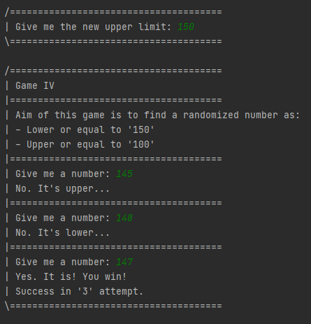
Gestion de l’interface utilisateur
Attendu (Partie 3)
Attendu (Partie 4)

Slide 8
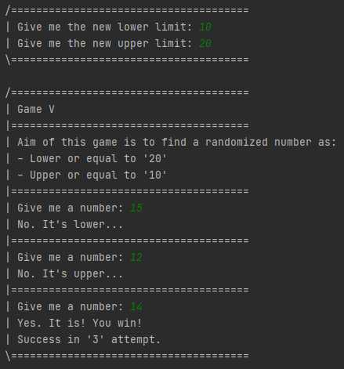
Gestion de l’interface utilisateur
Attendu (Partie 5)

Slide 9
Gestion de l’interface utilisateur
Contraintes (Part I)
Contraintes (Part II)
Fichier python nommé « finder_management.py »
Les 8 variables globales doivent être nommées
« main_question »
« lower_question »
« upper_question »
« good_answer »
« count_display »
« bad_lower_answer »
« bad_upper_answer »
« try_number »
Les 5 fonctions doivent être nommées
« start_the_finder »
« ask_the_number_to_user »
« check_the_number »
« limits_modify »
« congrats_user »
La quasi-totalité de la mise en forme faite avec des « print » doit-être contenue dans les fonctions
Fonction « main » avec le programme de test
Ne doit pas s’exécuter si le fichier est importé
Toutes les affectations, modifications des variables internes doivent utiliser les fonctions définies à cet effet
Seule la partie mise en forme faite avec des « print » pour la demande de modification des limites doit-être contenue dans le programme de test

